Slide 2
Introduction of Flask
Flask --- 微架构
不像Django，他不会替开发者做任何技术决定
安装Flask 时不会自动安装ORM资料库元件等其他元件

Slide 3
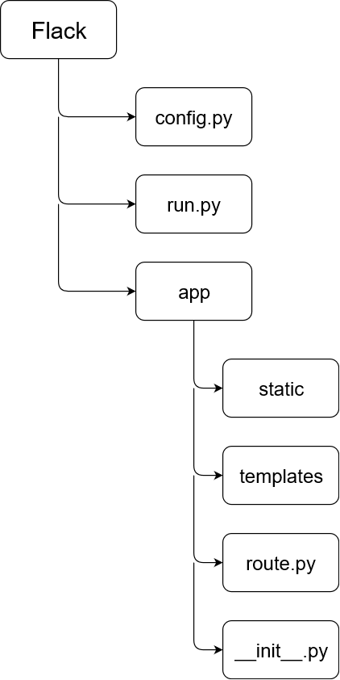
Structure of Flask
专案的相关配置
专案的执行檔
CSS, JS, Image
html
Python of html
Initial of python

Slide 4
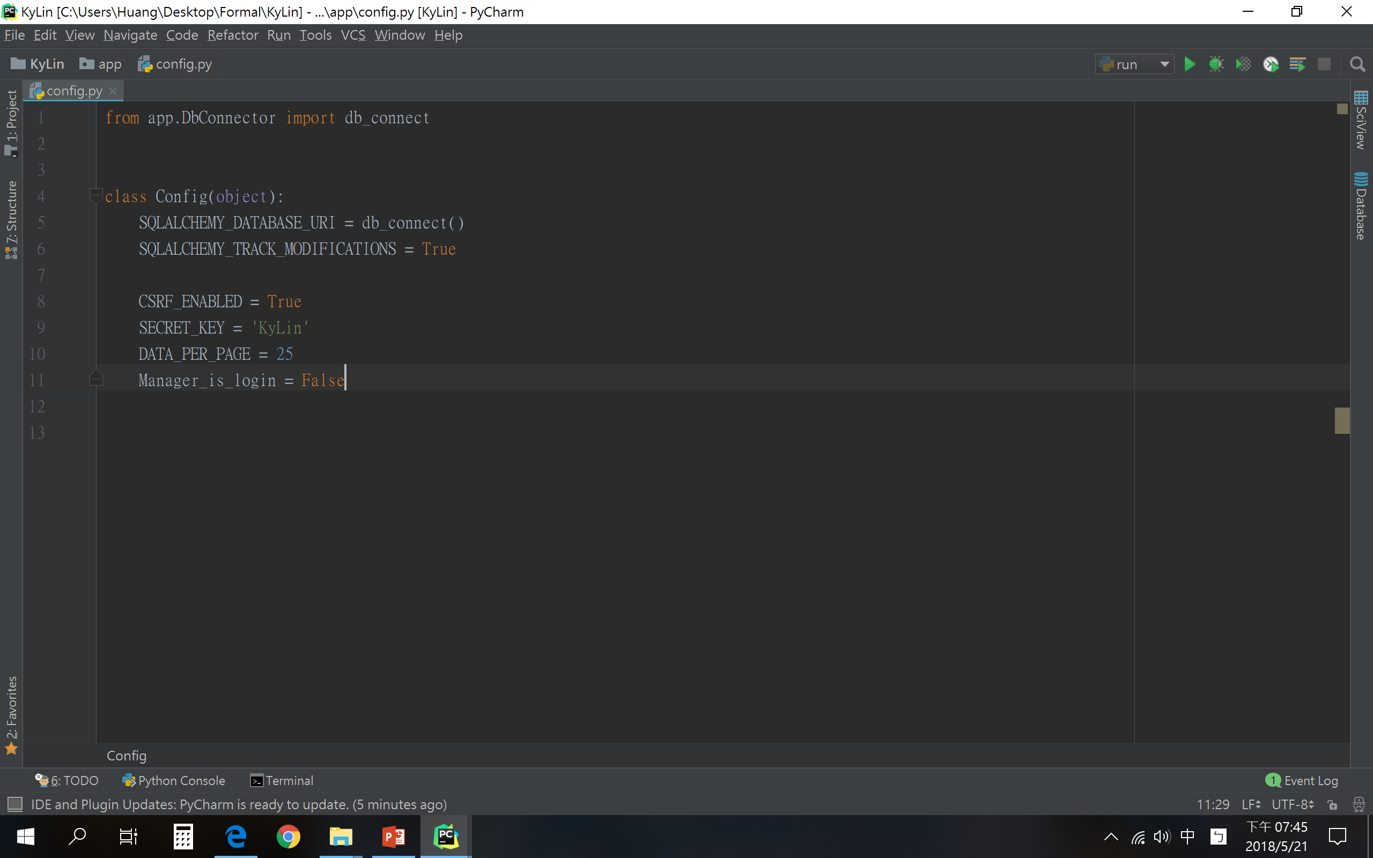
config.py

Slide 5
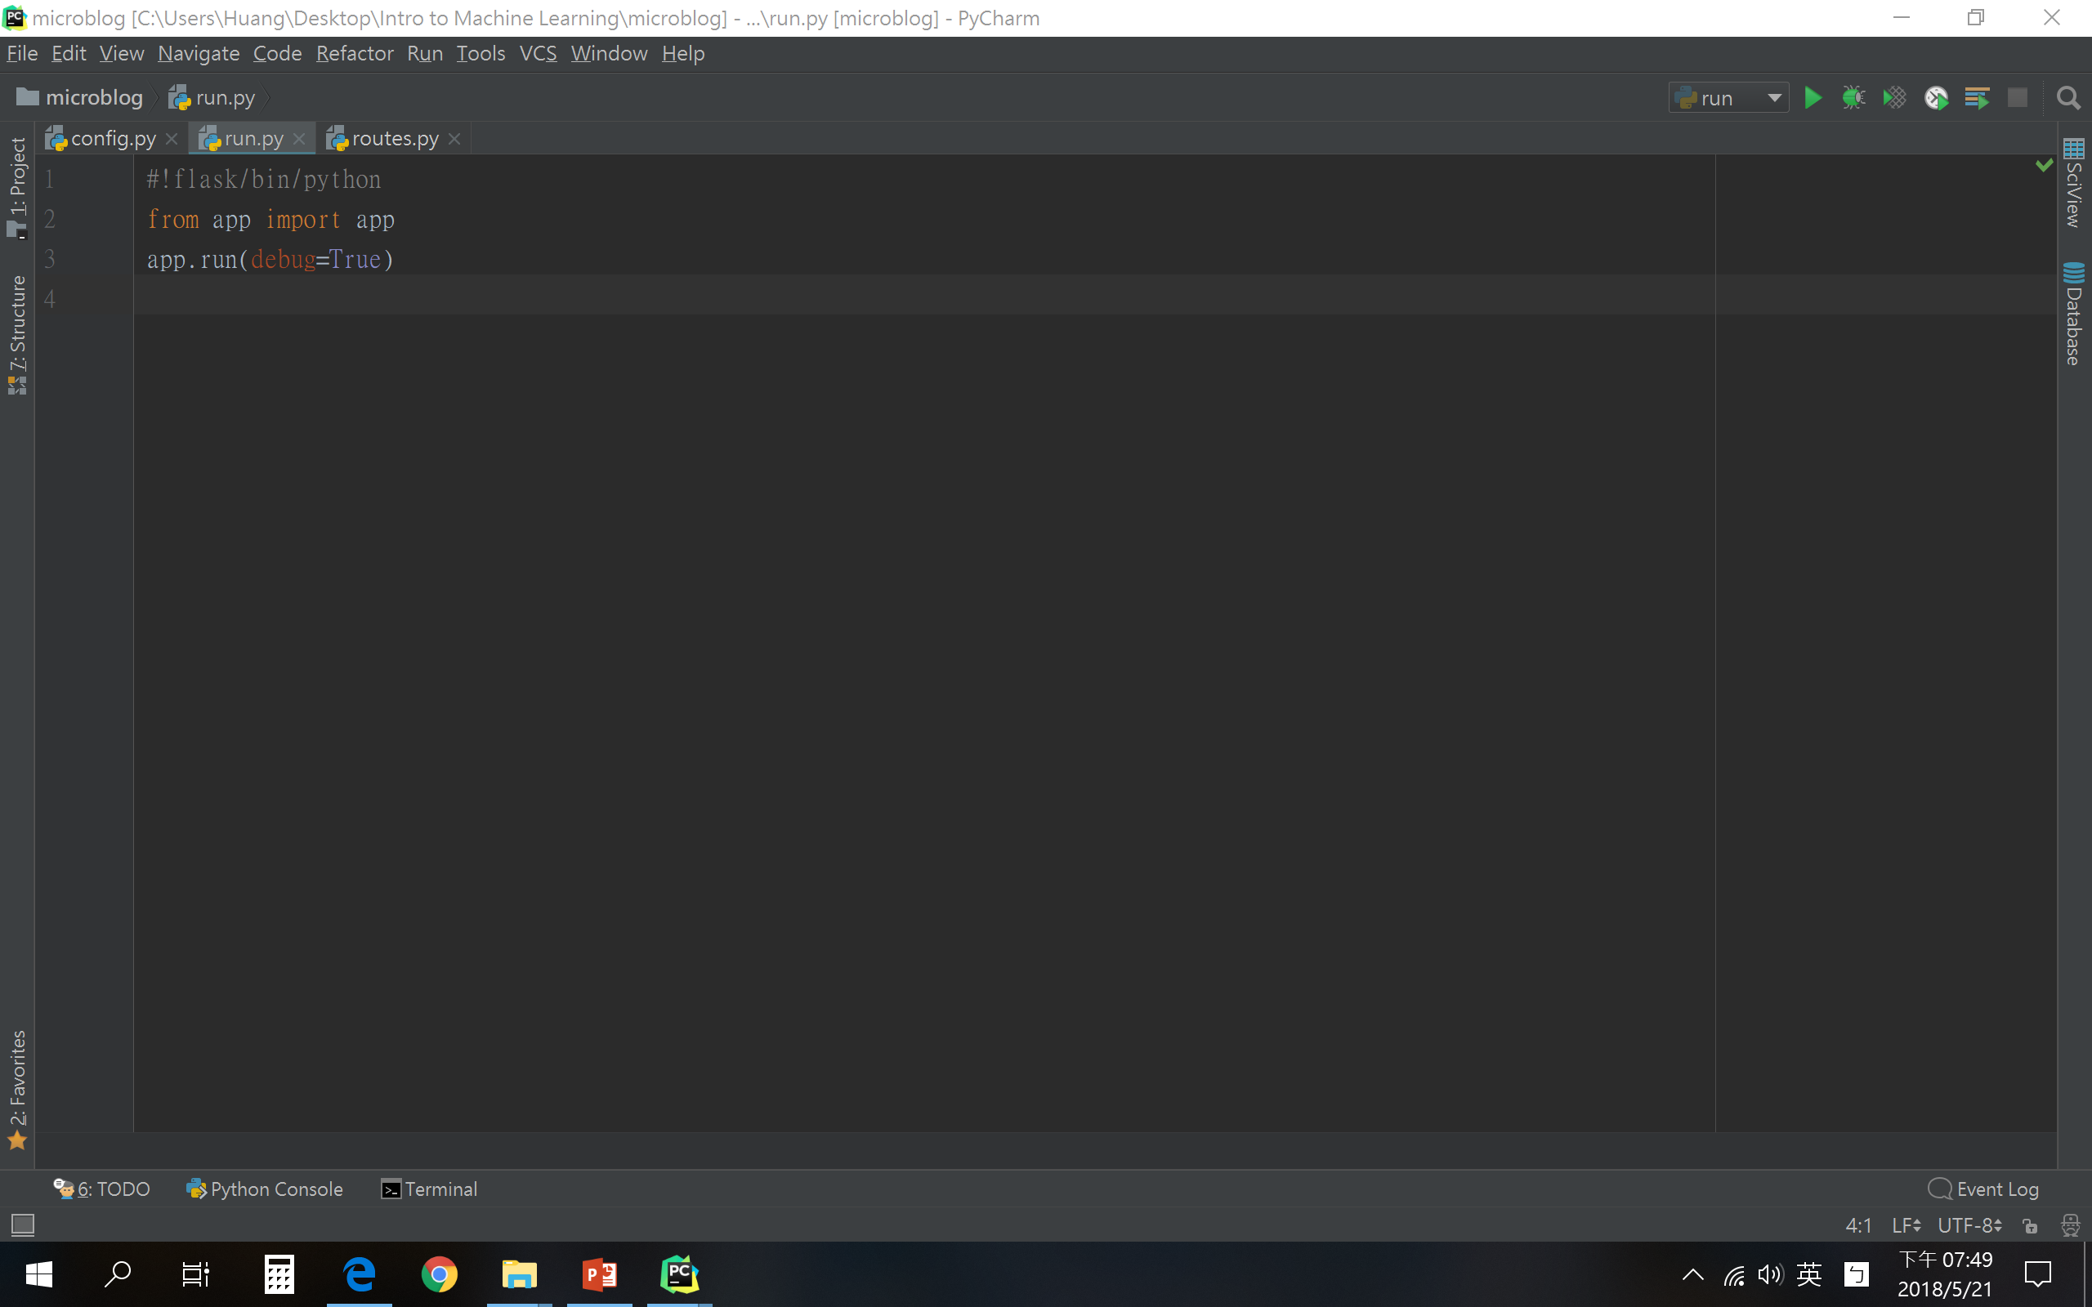
run.py

Slide 6
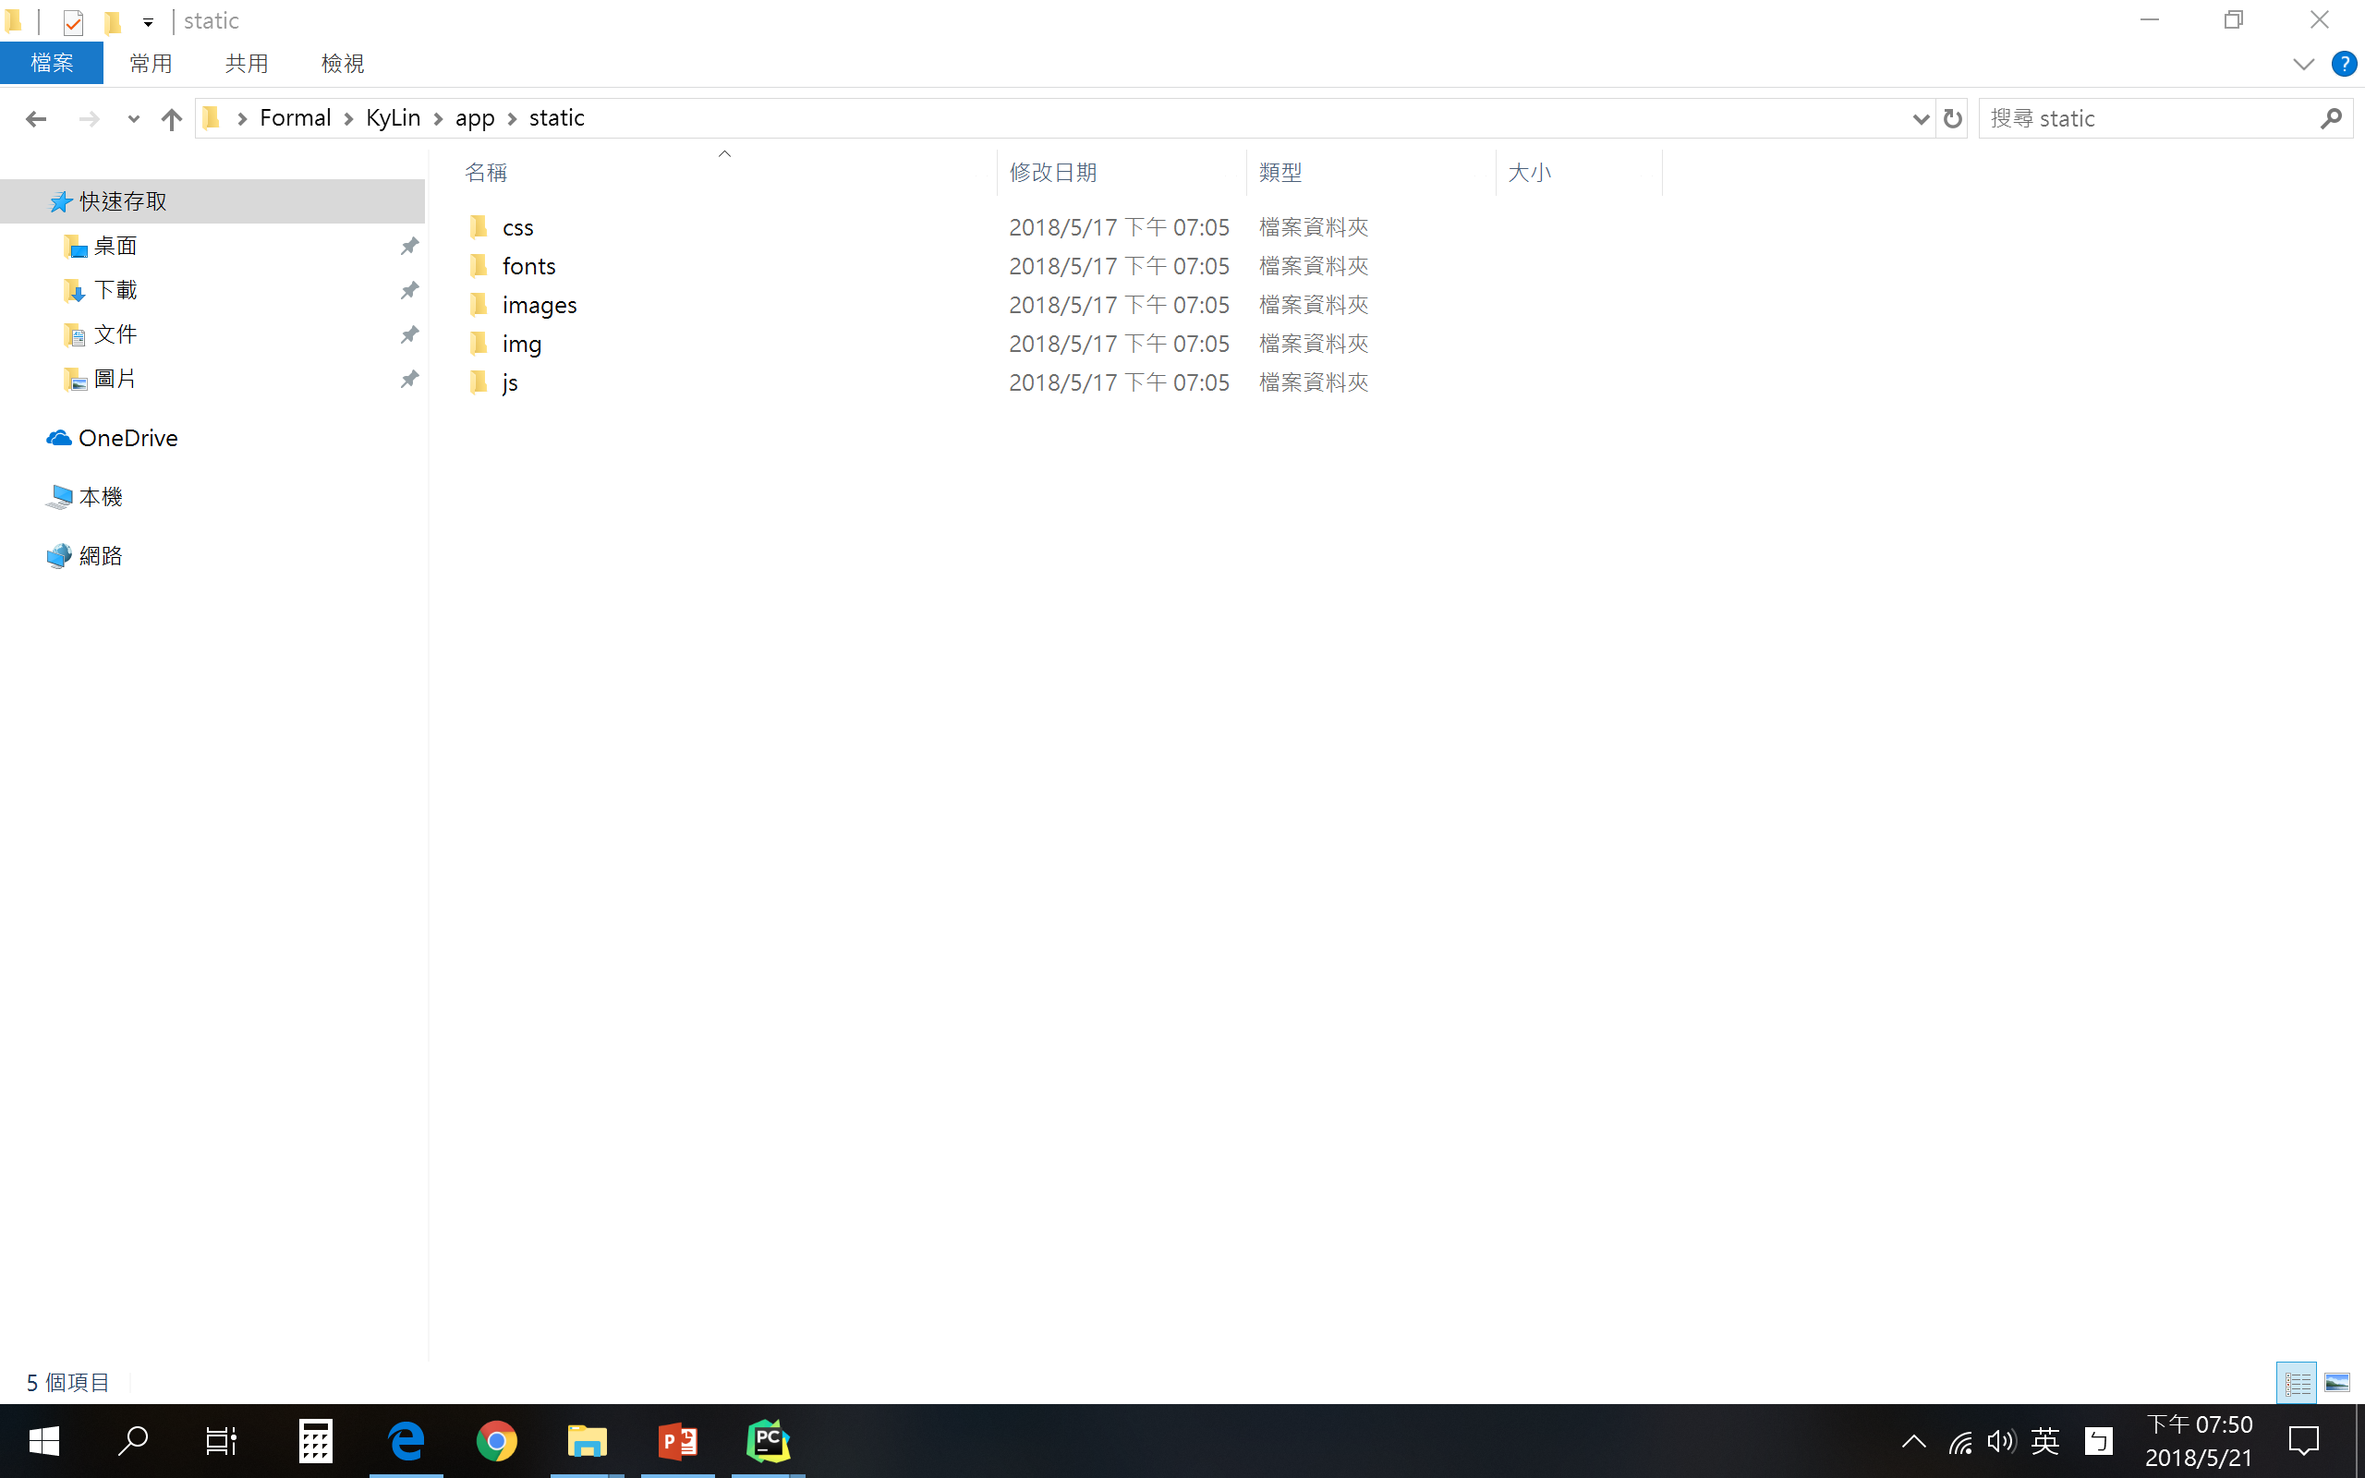
static

Slide 7
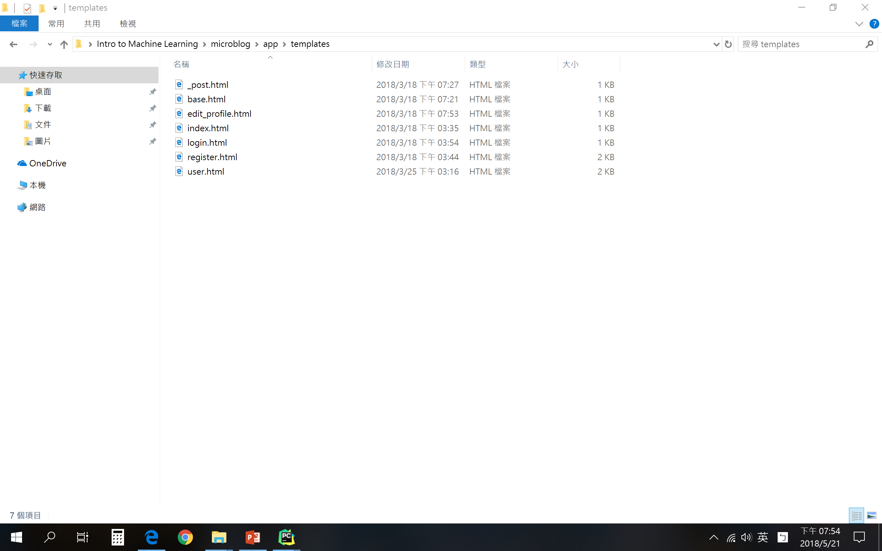
templates

Slide 8
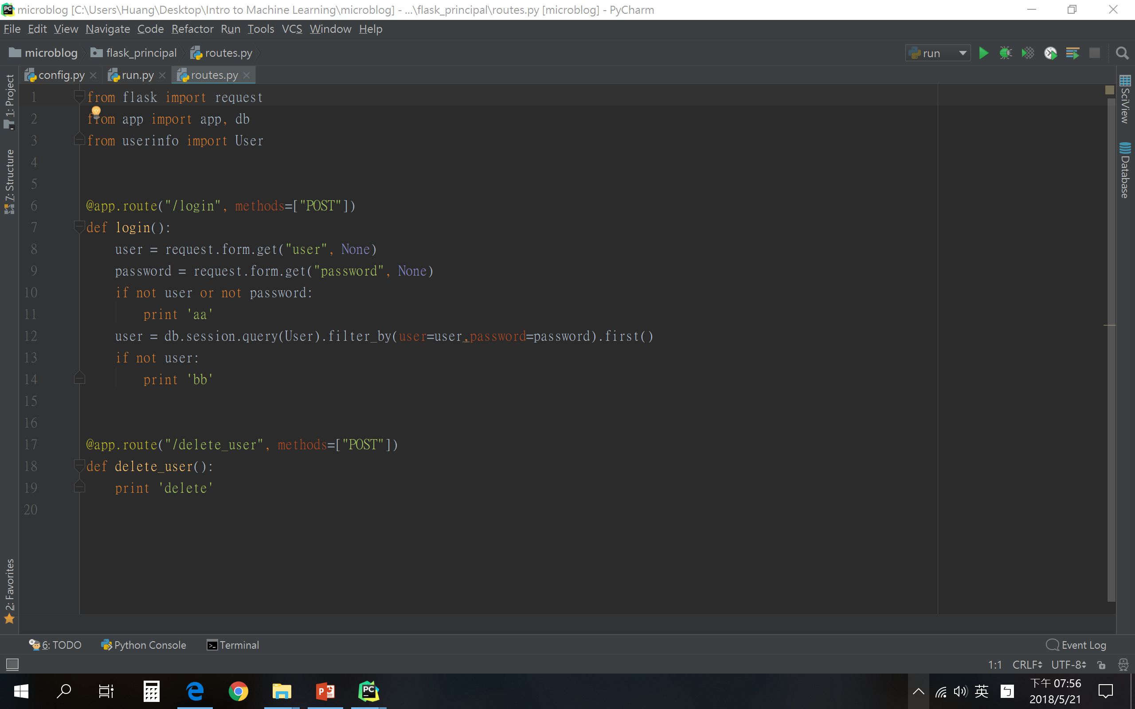
route.py

Slide 9
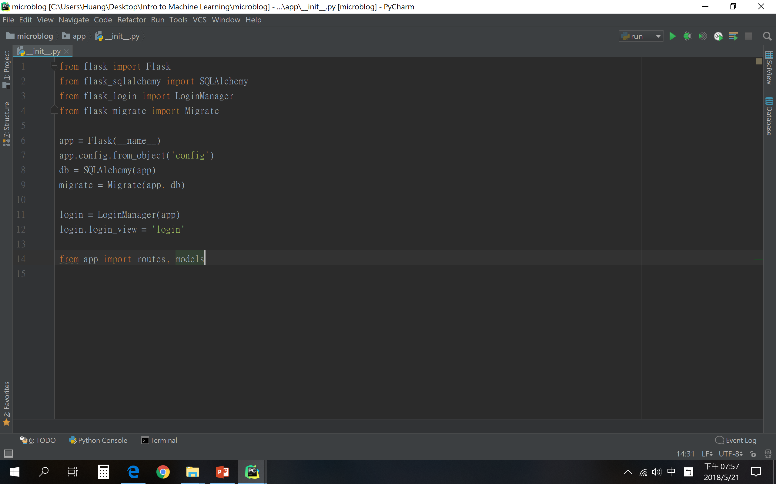
__init__.py

